Slide 1

Unidad 4. Herramientas para la visualización de datos
Docente: Mauricio Morán
Septiembre - Octubre 2023

Slide 2
Un poquito sobre mi
Soy de La Calera, Cba pero hace nueve años que vivo en Bariloche.
Estudié en la UNC y luego en el IB.
Investigador de CONICET. Hago investigación en materiales.
Cuatro - cinco años de experiencia con Python.
Estudiante de ciencia de datos.
Hincha de Talleres.
Caminatas, bicicleta, esquí y videojuegos.

Slide 3
Programa tentativo de la Unidad 4:
Clase 1: Introducción y conceptos fundamentales. Tipos de datos. Tipos de gráficos. Buenas prácticas para la visualización de datos. Principales paquetes Python. Introducción a matplotlib.
Clase 2: Visualización de datos numéricos: datos, mapas, gráficos, uso de glyphs, gráficos apilados. Matplotlib-Pandas y Seaborn.
Clase 3: Visualización de datos no numéricos: gráficos, redes, gráficos de componente-principal, árboles, escalado multidimensional. Presentación de scikit-learn: escalado - estandarización - normalización, PCA, árboles de decisión para clasificación y regresión.
Clase 4: Reportes, dashboards y otros recursos. Comunicación de datos. Business Intelligence. Storytelling. Dashboards con Plotly
Tutoria: Desarrollo de actividad práctica.

Slide 4
Clase 1: Introducción y conceptos fundamentales.

Slide 5
Introducción

Slide 6
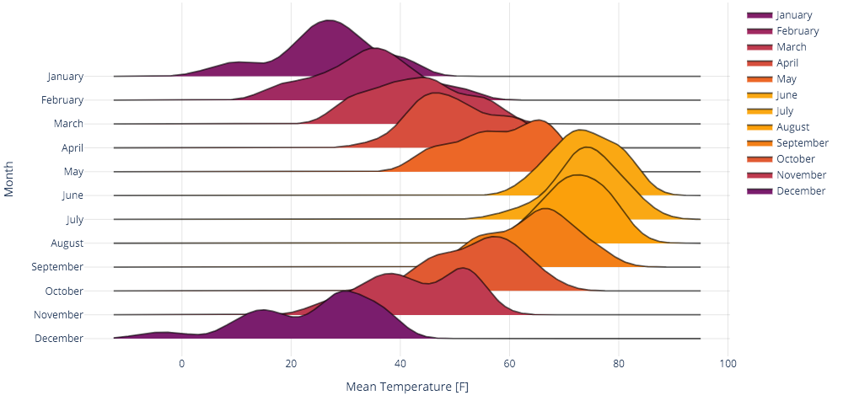
Visualización de datos
Se refiere a la presentación de datos en un formato ilustrado o gráfico.
Facilitar interpretación.
Captar conceptos.
Identificar patrones.
Comunicación.

Slide 7
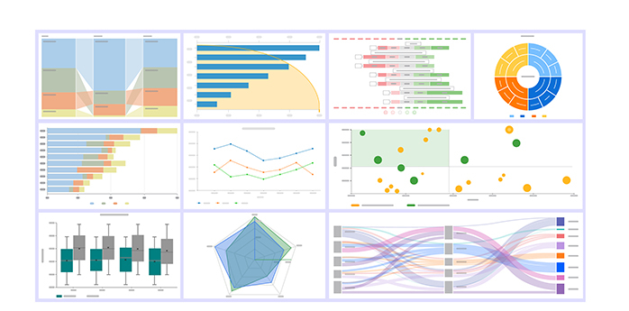
¿Para qué sirven?
Panorama general. Identificar un contexto más amplio en los datos. Percibir tendencias y patrones en los datos.
Tomar decisiones. Las cifras concretas y los conocimientos tangibles permiten que las decisiones cuentan con el respaldo de los datos.
Seguir las tendencias. Realizar seguimiento del progreso, detectar tendencias y utilizar los conocimientos para tomar decisiones estratégicas fundamentadas.
https://powerbi.microsoft.com/es-es/data-visualization/

Slide 8
Buenas prácticas

Slide 9
Una buena visualización
debe ser:
Veraz: debe basarse en datos exactos. Debe ser honesta y transparente, y representar los datos con claridad y precisión.
Funcional: debe diseñarse con un objetivo claro. Debe transmitir su mensaje con eficacia, y su público debe ser capaz de entenderlo con facilidad.
Atractiva: un gráfico visualmente atractivo capta la atención y hace más interesante la información. Sin embargo, la belleza nunca debe ir en detrimento de la funcionalidad o la veracidad.
Cairo, A. (2016). The truthful art: Data, charts, and maps for communication. New Riders.
https://www.linkedin.com/pulse/data-visualization-5-key-best-practices-better-analytics/

Slide 10
Una buena visualización
debe ser:
Perspicacia: no sólo debe presentar los datos con claridad, sino que también debe proporcionar información que vaya más allá de las cifras.
Esclarecedora: proporcionando a la audiencia una visión nueva o inesperada de los datos. Para ello hay que ir más allá de lo obvio y explorar distintos ángulos y perspectivas para revelar ideas ocultas.
Cairo, A. (2016). The truthful art: Data, charts, and maps for communication. New Riders.
https://www.linkedin.com/pulse/data-visualization-5-key-best-practices-better-analytics/

Slide 11
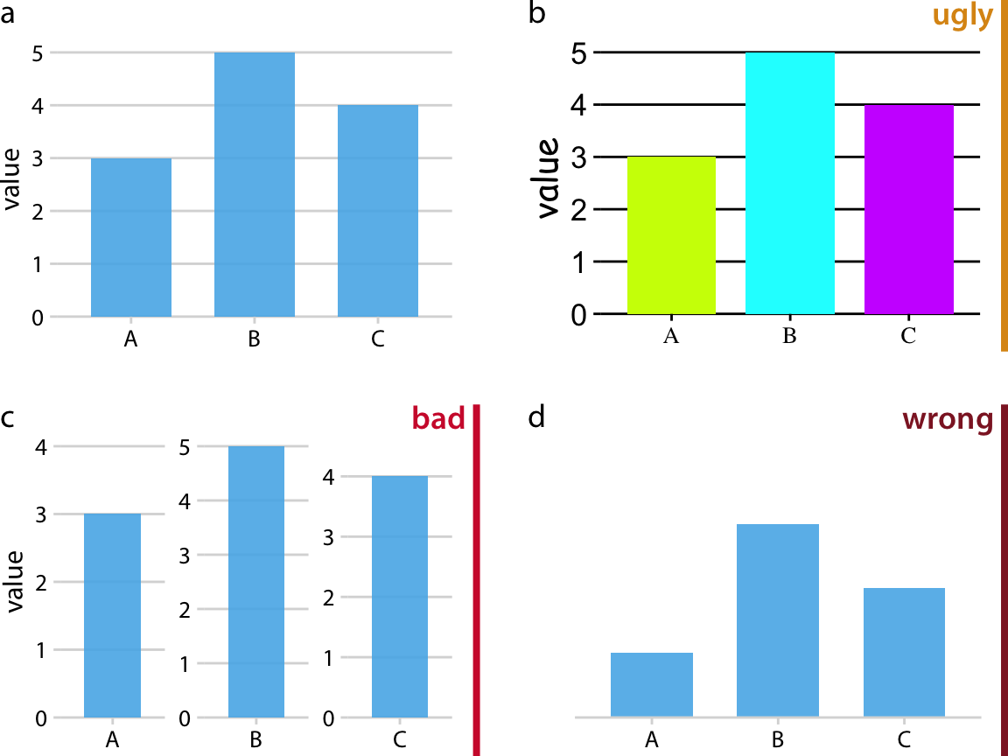
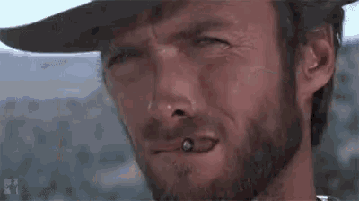
El bueno, el malo, el feo (y el erróneo)
Wilke, C. O. (2019). Fundamentals of data visualization: a primer on making informative and compelling figures. O'Reilly Media. https://clauswilke.com/dataviz/

Slide 12
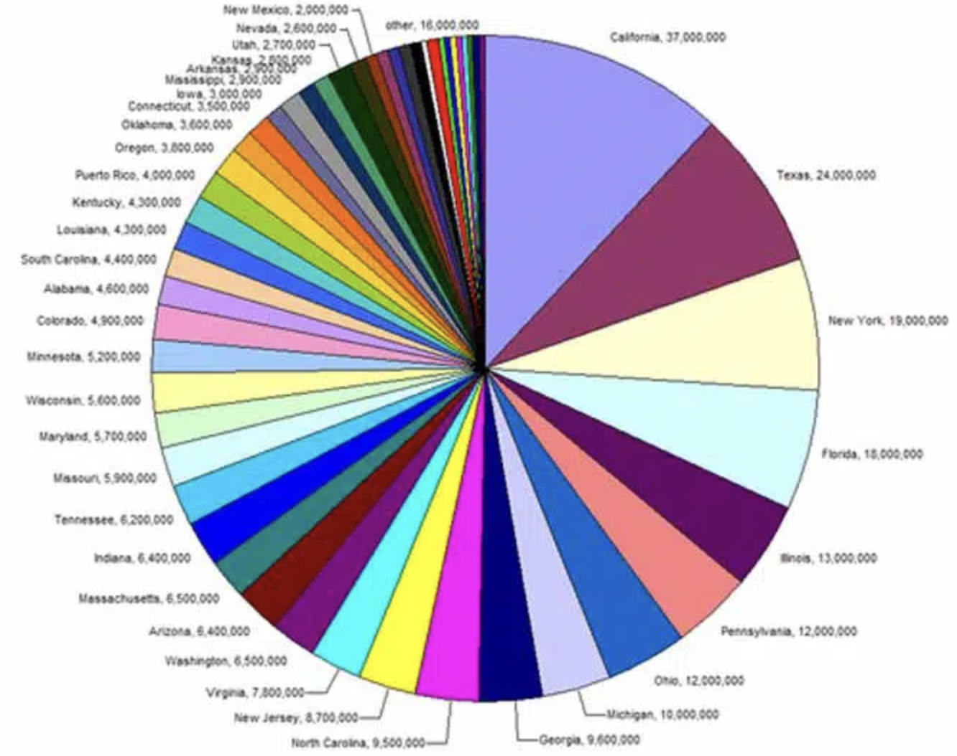
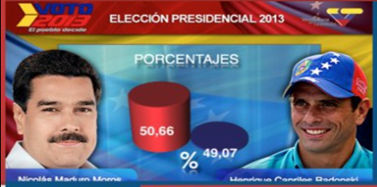
Más ejemplos de gráficos malos/feos/erróneos:

Slide 13
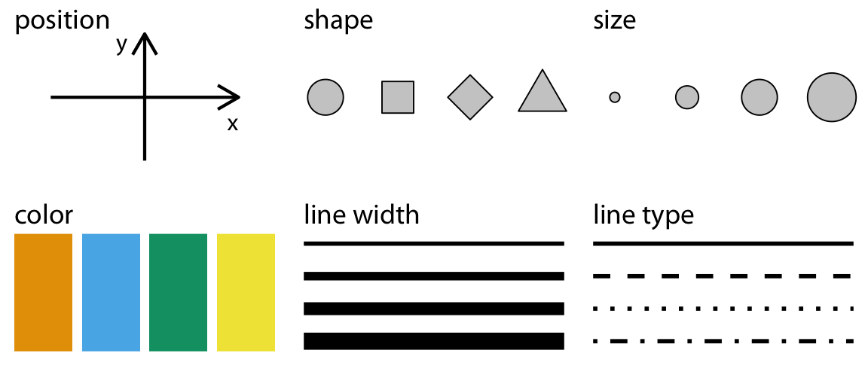
¿Qué podemos modificar? #aesthetics

Slide 14
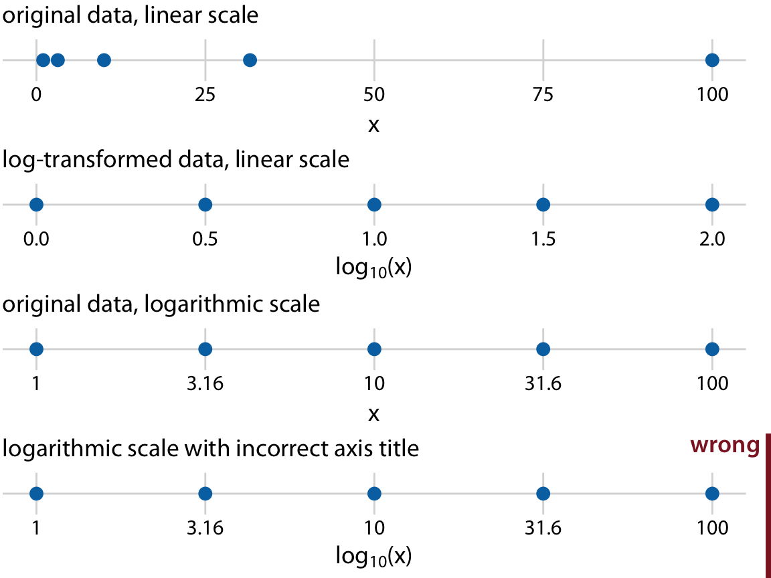

Slide 15
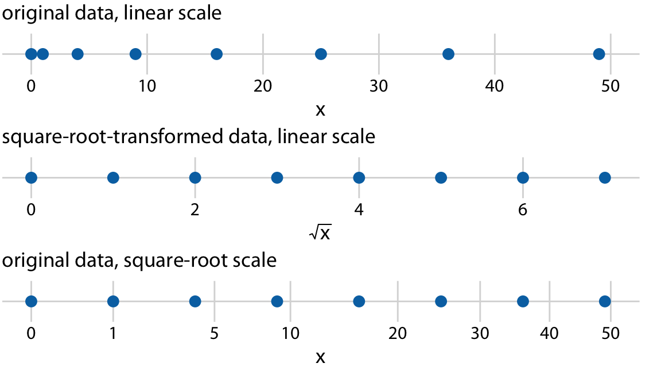

Slide 16
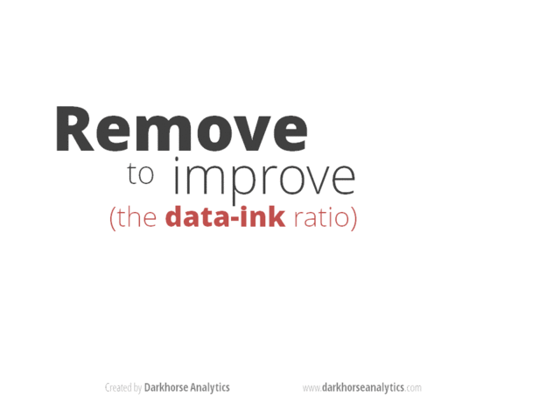

Slide 17
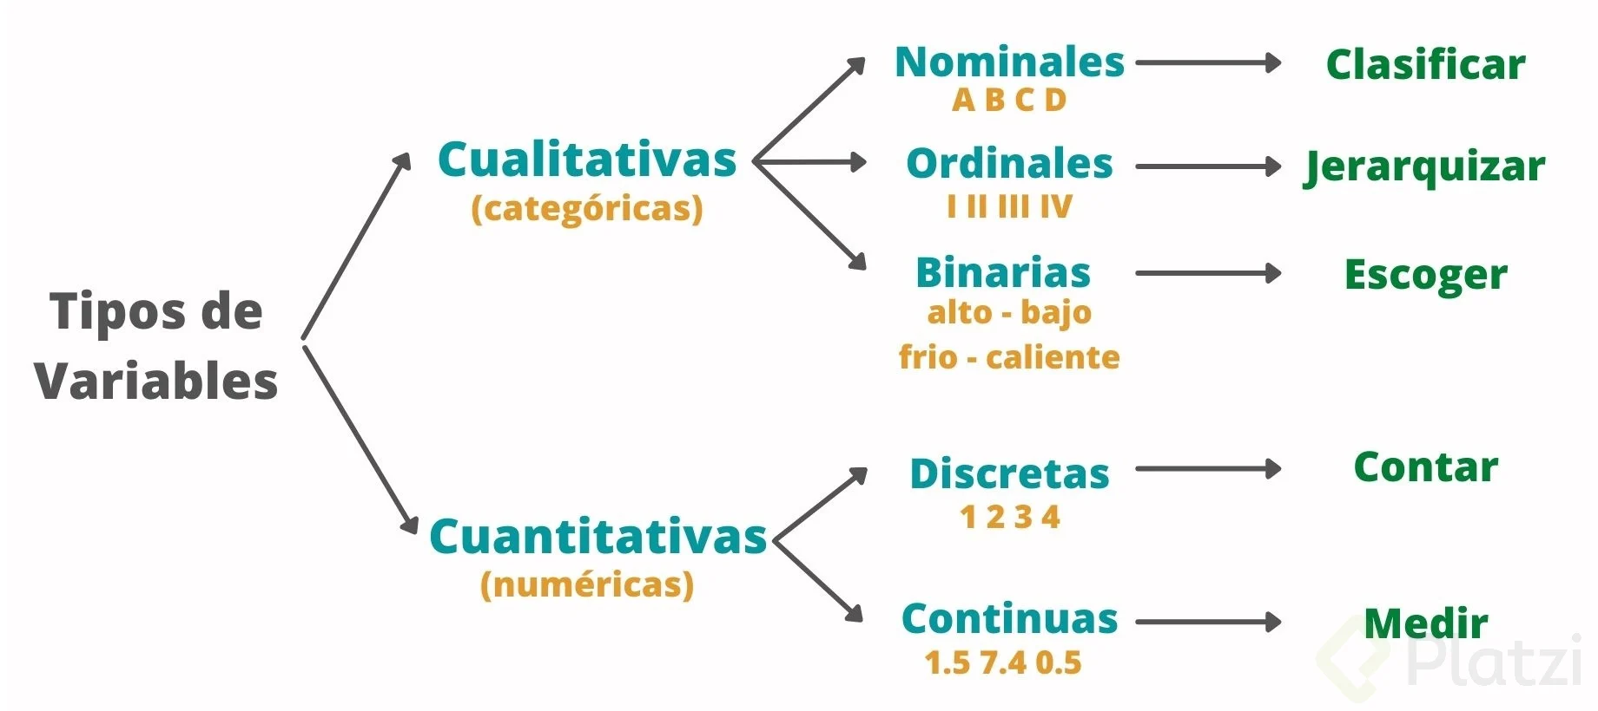
Antes, repasemos tipos de datos/variables:

Slide 18
Tipos de gráficos

Slide 19
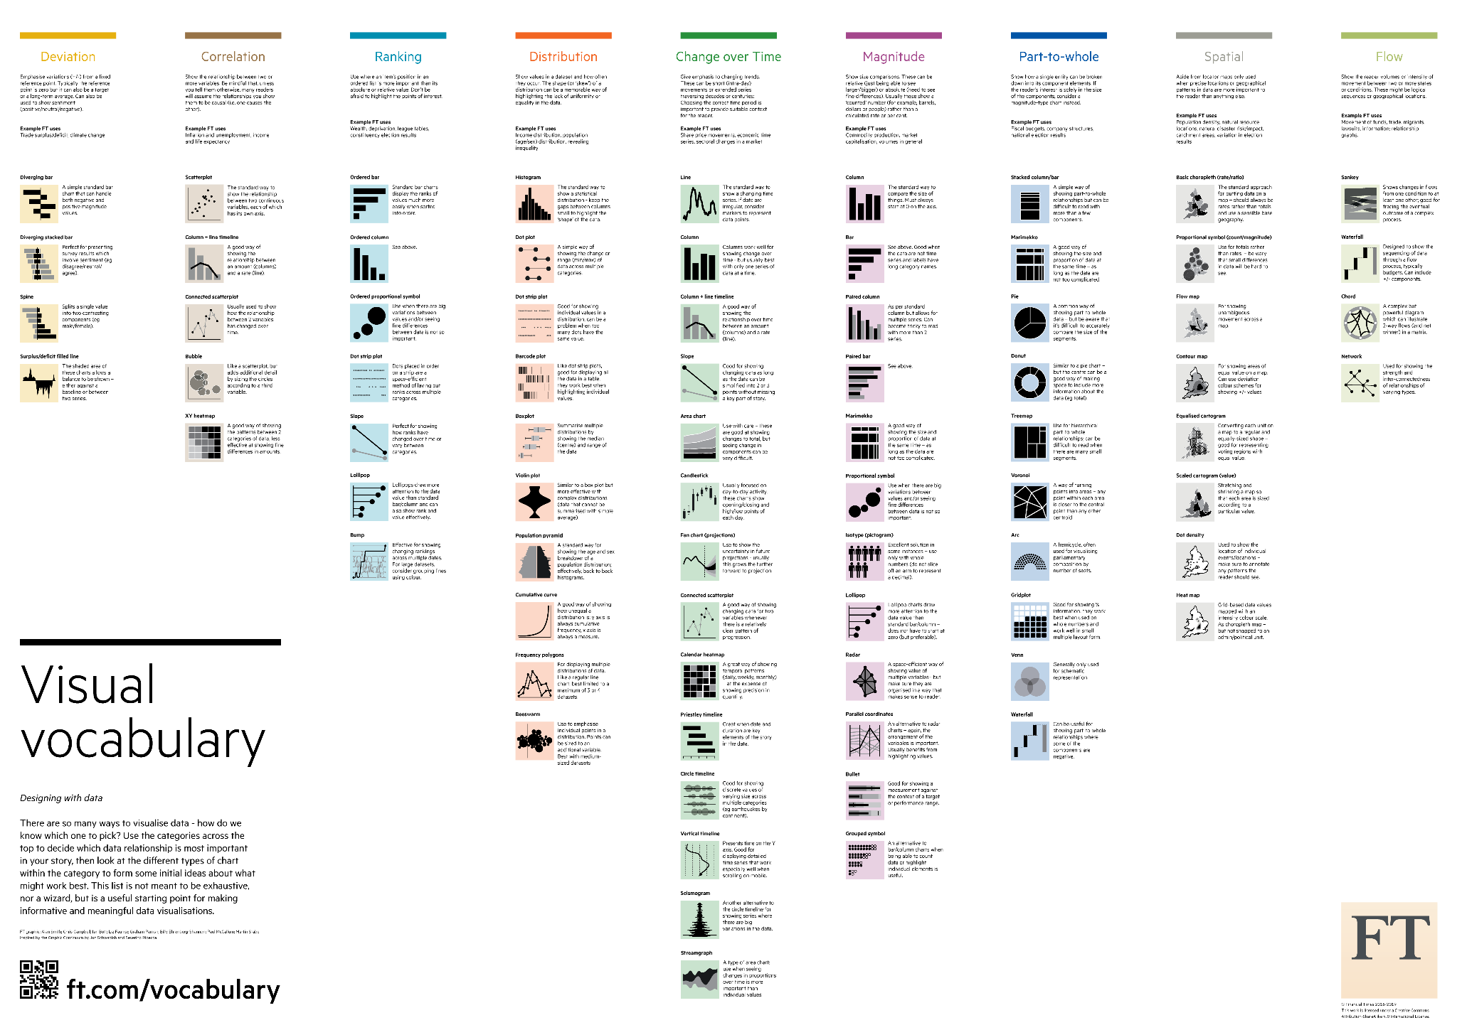
https://python-graph-gallery.com/
https://www.data-to-viz.com/
https://www.dataviz-inspiration.com/

Slide 20
¡Son muchísimos!
Vamos a ver unos pocos, ¡pero de los más usados! Veremos gráficos de:
Línea.
Puntos.
Barras.
Torta.
Histogramas.
Cajas, violín
Mapas de calor.
Geoespaciales.
etc.
Lo importante no es saberlos a todos sino saber que tipo de datos se ajustan mejor a nuestros datos y a lo que queremos presentar.

Slide 21
Paquetes de Python para visualización

Slide 22





Slide 23

¡A programar!

